Slide 1
TRABALHO
Grupo: Isis Estevan, Ítalo Medici, João Paulo Fernandes e Pedro Campos

Slide 2
BufferedInputStream
A classe BufferedInputStream é uma classe do java.io que adiciona novos atributos a outros fluxos de entrada, uma capacidade de armazenar a entrada em buffer. Quando BufferedInputStream é criado, uma matriz de buffer interno é criada. Além de ler os dados(em bytes) com mais eficiência. Durante a operação de leitura em BufferedInputStream, um pedaço de bytes é lido do disco e armazenado no buffer interno. E dos bytes do buffer interno são lidos individualmente.

Slide 3
FileInputStream
FileInputStream é útil para ler dados de um arquivo na forma de sequência de bytes. A classe FileInputStream extrai bytes de entrada de um arquivo em um sistema de arquivos. FileInputStream destina-se à leitura de fluxos de bytes brutos e deve ser usado para ler dados orientados a bytes.
FileInputStream (File file): Cria um fluxo de arquivo de entrada para ler do objeto File especificado.

Slide 4
ByteArrayOutputStream
A classe ByteArrayOutputStream em Java grava dados em uma matriz de bytes para que possamos gravar esses dados de matriz de bytes em qualquer classe de fluxo de saída. Ele armazena a matriz de bytes em um buffer para uso posterior. Esse buffer é dinâmico por natureza e cresce automaticamente com base no armazenamento de dados.

Slide 5
BufferedWriter
Grava texto em um fluxo de saída de caracteres, armazenando caracteres em buffer para fornecer a gravação eficiente de caracteres únicos, matrizes e strings. Durante a operação de gravação, os caracteres são gravados no buffer interno em vez do disco. Uma vez que o buffer é preenchido ou o gravador é fechado, todos os caracteres no buffer são gravados no disco. Assim, o número de comunicação com o disco é reduzido. É por isso que escrever caracteres é mais rápido usando BufferedWriter.

Slide 6
Classes

Slide 7
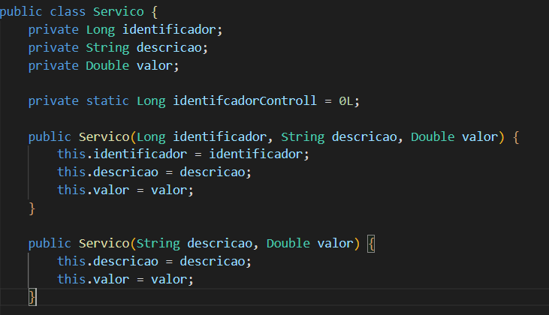
Servico

Slide 8
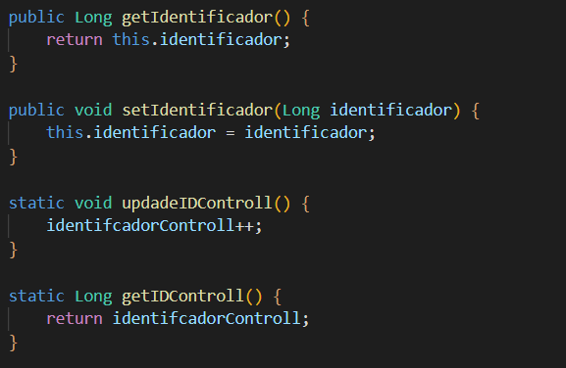
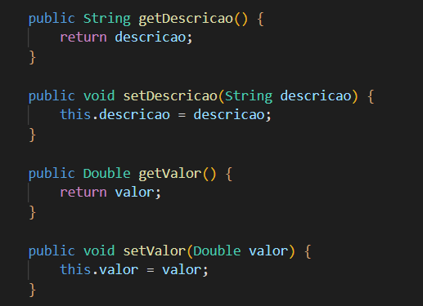

Slide 9
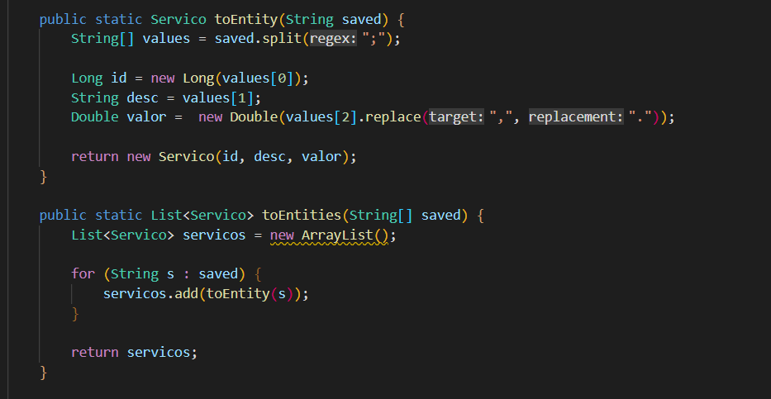

Slide 10
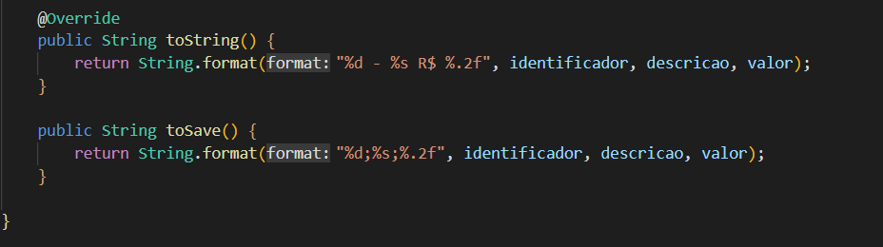

Slide 11
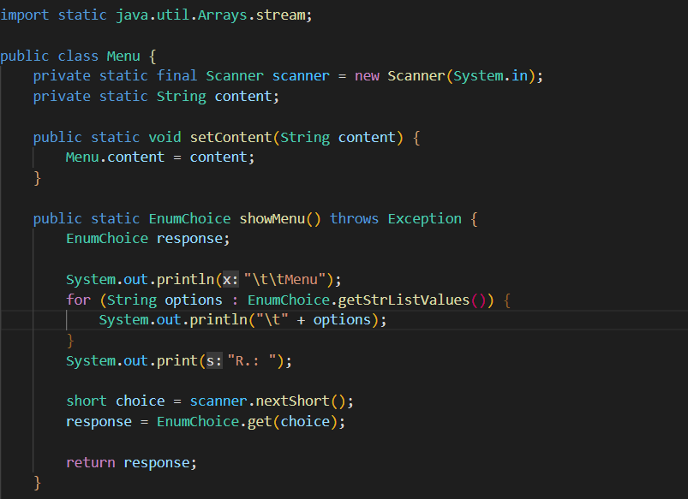
Menu

Slide 12
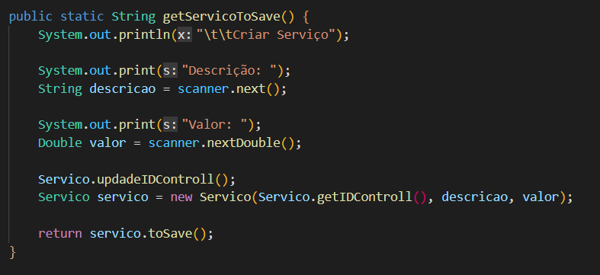

Slide 13
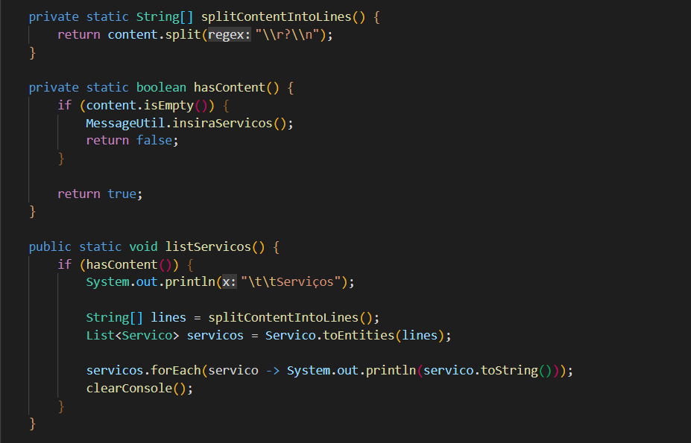

Slide 14
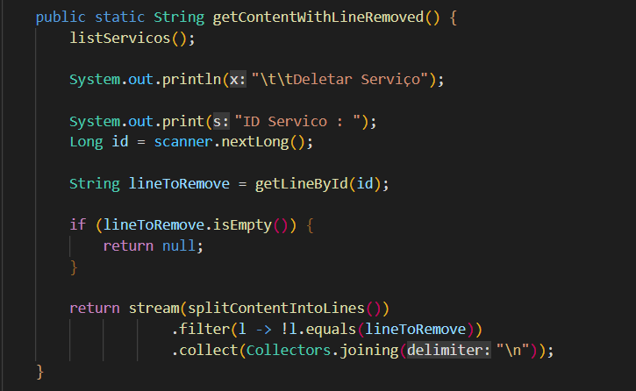

Slide 15
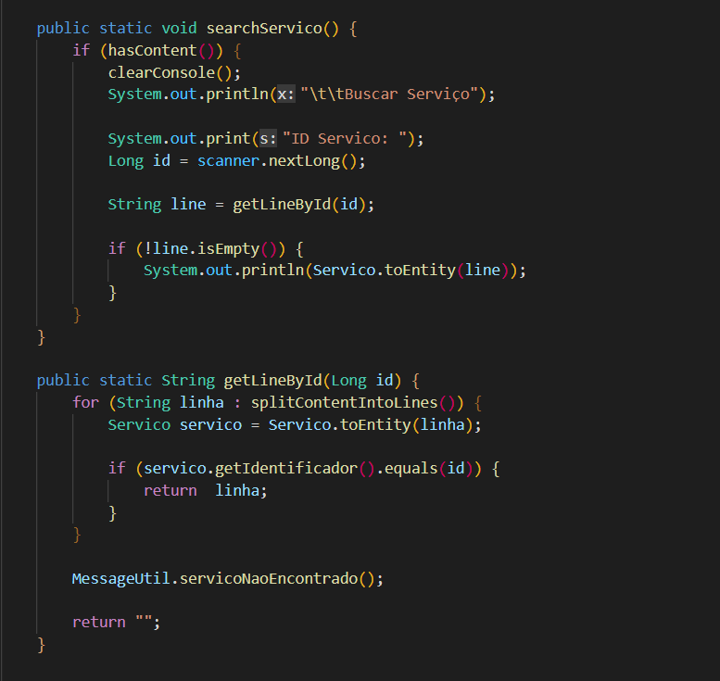

Slide 16
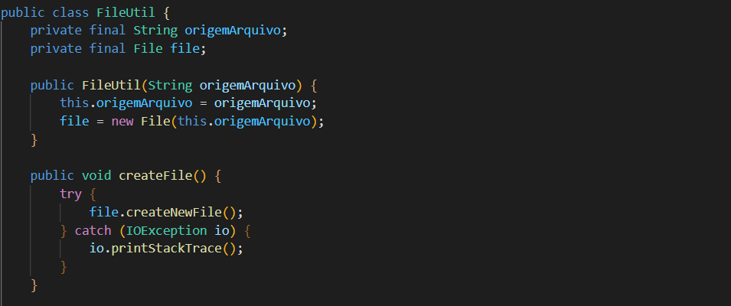
FileUtil

Slide 17
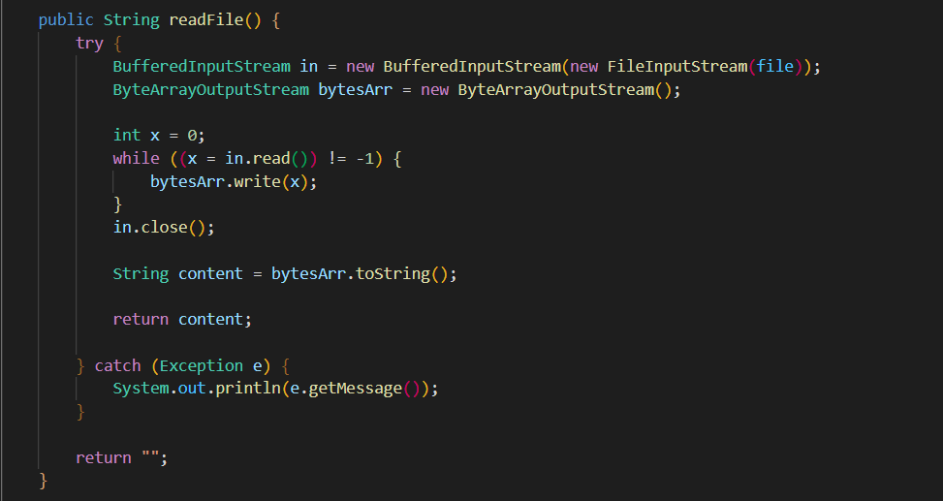

Slide 18
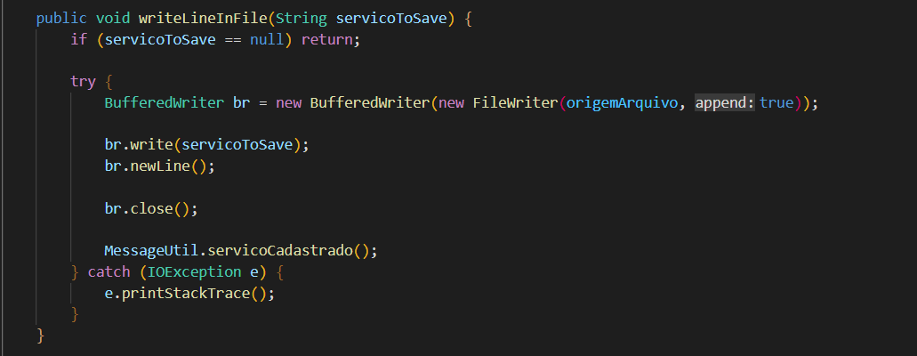

Slide 19
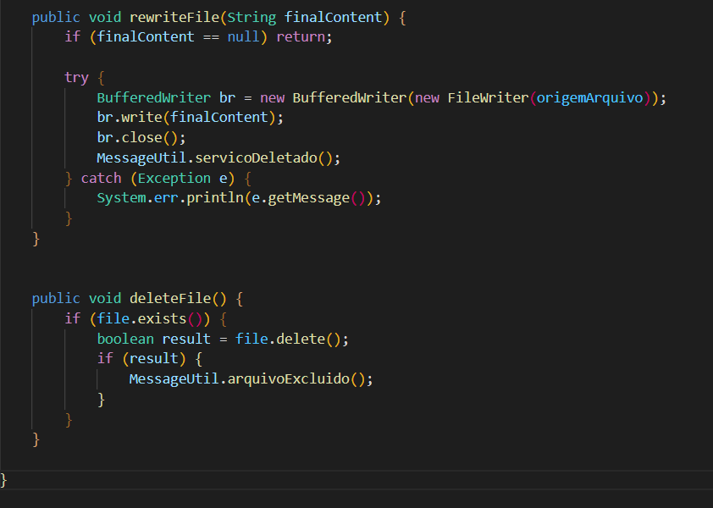

Slide 20
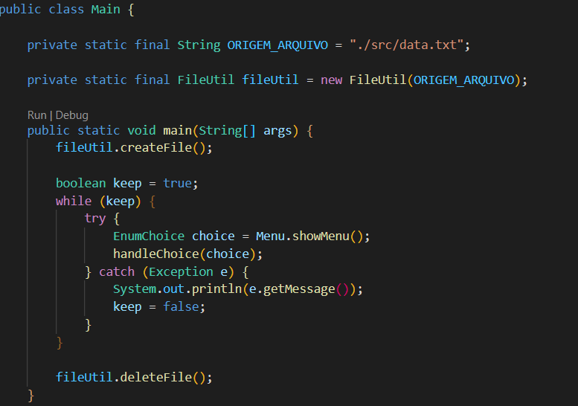
Main

Slide 21
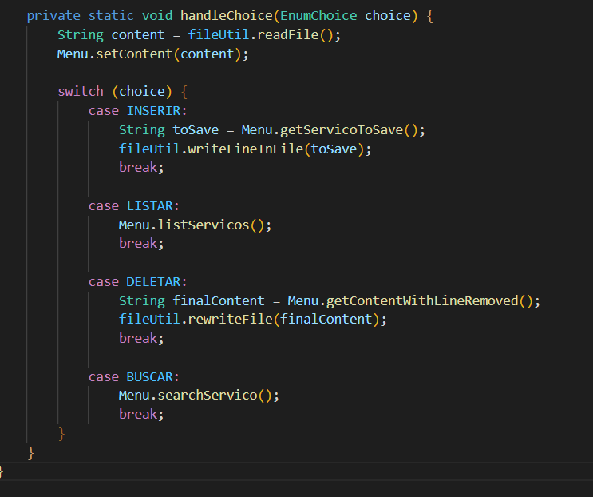

Slide 22
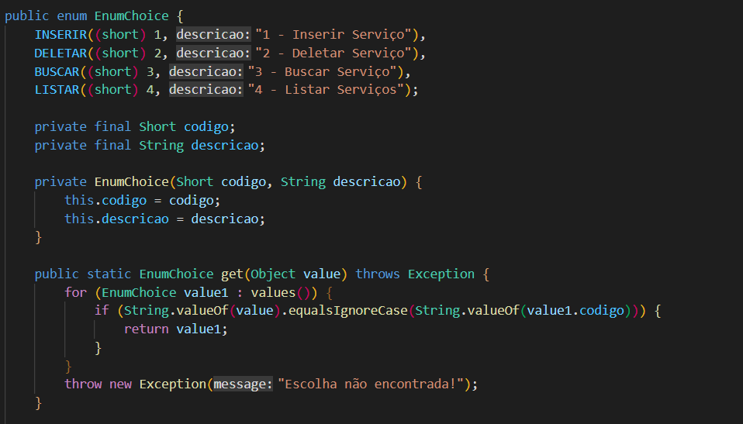
EnumChoice

Slide 23
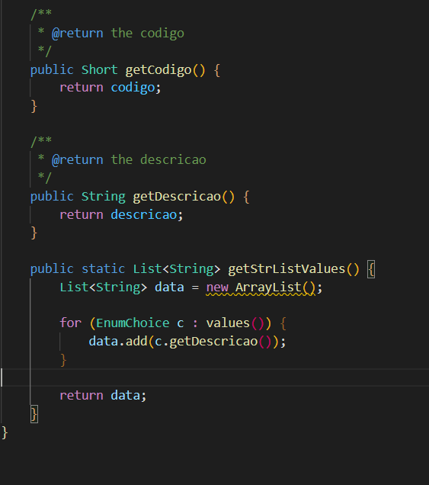

Slide 24
Bibliografia:
Class BufferedInputStream.Oracle.Disponível em: https://docs.oracle.com/javase/7/docs/api/java/io/BufferedInputStream.html
Java FileInputStream Class.Programiz.Disponível em: https://www.programiz.com/java-programming/fileinputstream
ByteArrayOutputStream in Java.Tutorial Cup.Disponível em: https://www.tutorialcup.com/java/bytearrayoutputstream.htm
Class BufferedWriter.Oracle.Disponível em: https://docs.oracle.com/javase/7/docs/api/java/io/BufferedWriter.html

Slide 25
OBRIGADO!

